Slide 1

第五章
之Matlab软件在电路与磁路中的应用技巧

Slide 2
概述
本章介绍Matlab软件在电路与磁路的建模与仿真方面的重要分析方法和设计步骤。首先介绍Matlab软件中SimPowerSystems里面的典型元件库，如电阻、电容、电感、变压器、开关器件等基本器件的调用方法；
重要电路和磁路的建模方法、分析技巧与设计技术；重要模拟信号的建模技巧；
一般电路在Matlab软件中的数学描述方法和重要仿真命令函数及其使用方法。

Slide 3
调用基本电气元件功能模块 方法
本节作为本章的引子，特以全波整流电路（如图5-1所示）为例，简单介绍如何调用Matlab中simulink里面的基本电气元件的功能模块。

Slide 4
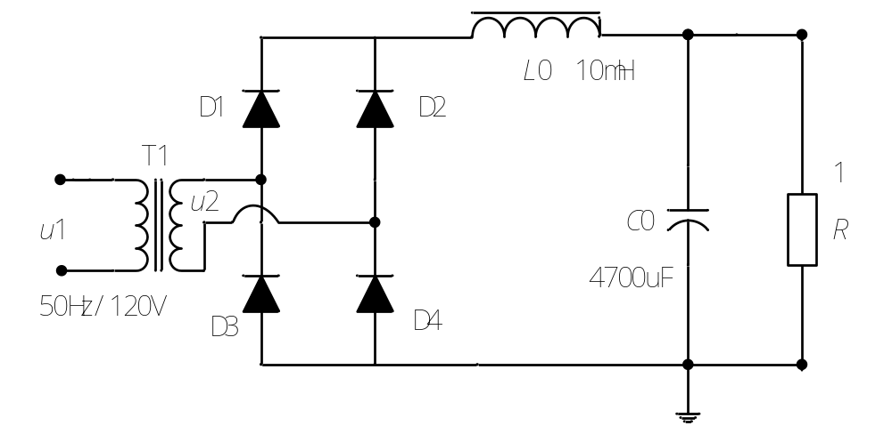
LC整流滤波电路原理示意图

Slide 5
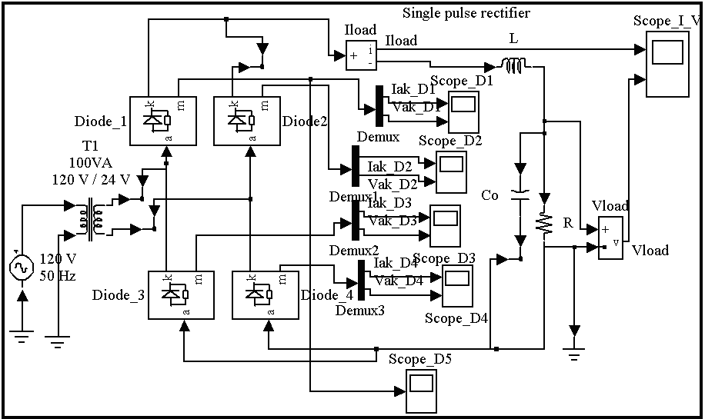
基于Matlab中simulink建立的LC整流滤波电路的仿真模型

Slide 6
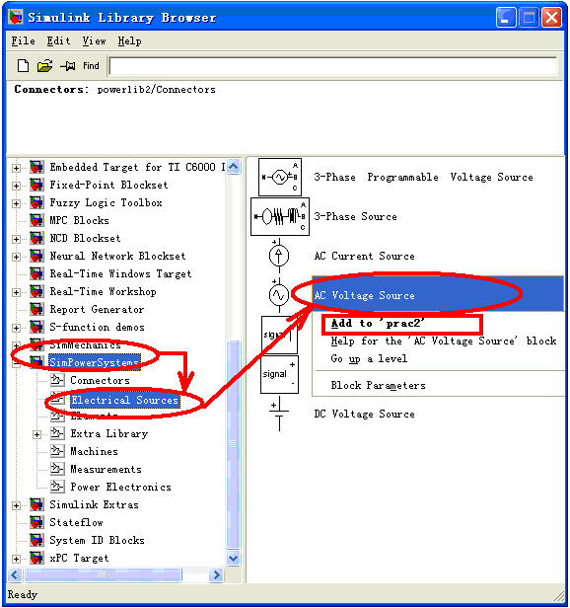
放置交流电源图

Slide 7
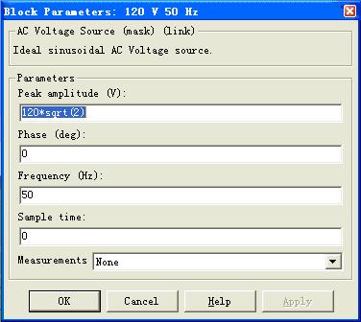
交流电源模块的属性参数对话框

Slide 8
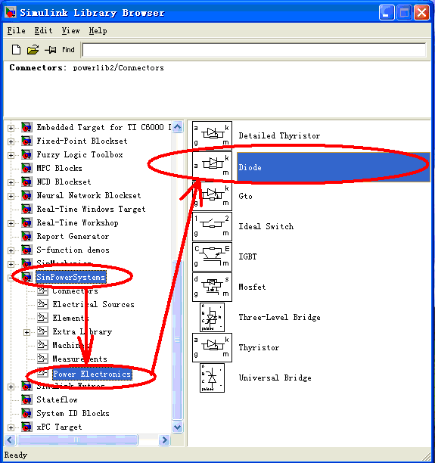
放置整流二极管

Slide 9
放置整流二极管

Slide 10
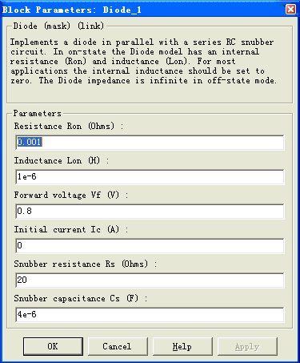
整流二极管模块的属性参数对话框

Slide 11
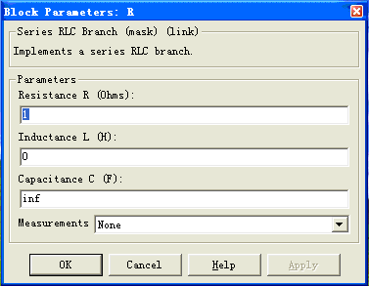
负载电阻的属性参数对话框

Slide 12
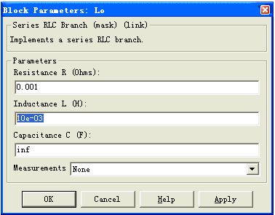
设置滤波电感器的属性参数对话框

Slide 13
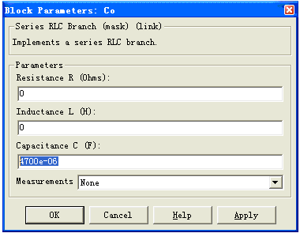
设置滤波电容器的属性参数对话框

Slide 14
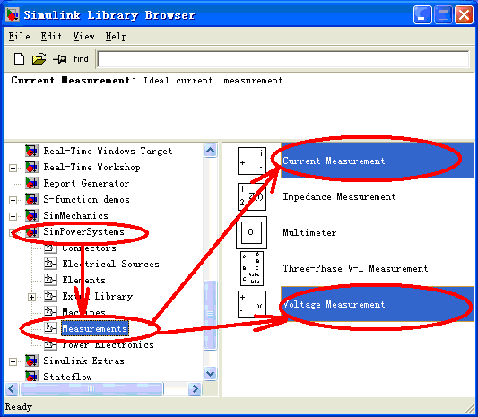
放置电流和电压测量模块

Slide 15
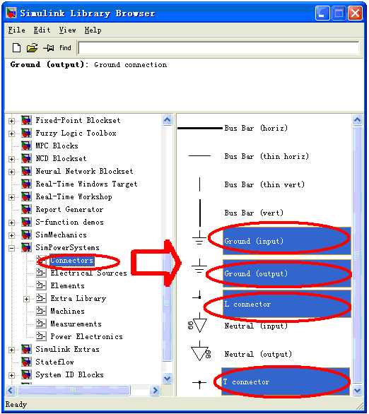
放置连线器Connectors模块

Slide 16
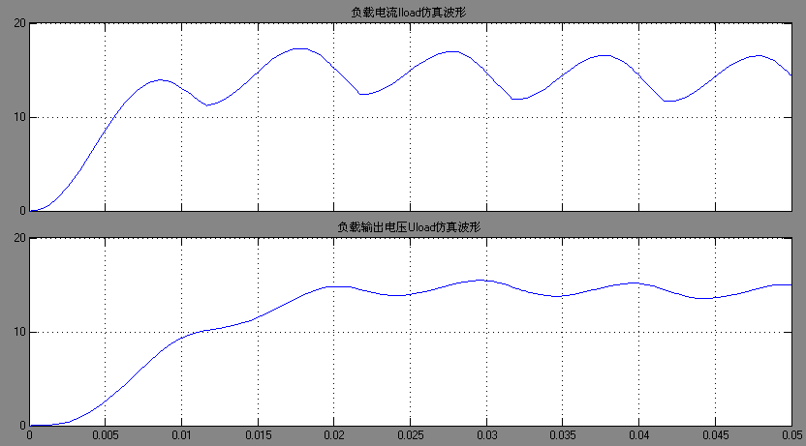
流过负载的电流和滤波输出电压的仿真波形

Slide 17
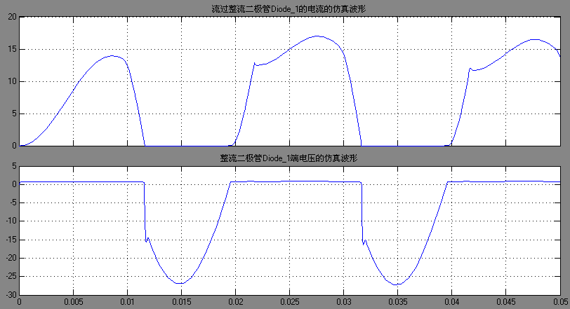
流过整流二极管Diode_1的电流和加在它两端的电压的仿真波形

Slide 18
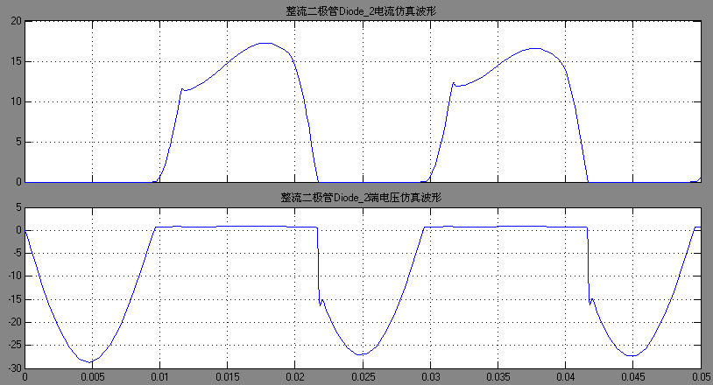
流过整流二极管Diode_2的电流和加在它两端的电压的仿真波形

Slide 19
如何简化电路的仿真模型
为了使初学者能够了解并较快掌握Matlab软件在典型电路仿真设计中的应用方法，本书特以四个二极管搭建整流桥加以介绍和分析，事实上，在Matlab中，已经设计了单相和三相整流桥模块，且在Matlab中，它们有一个专门的名字叫通用桥（Universal Bridge）。

Slide 20
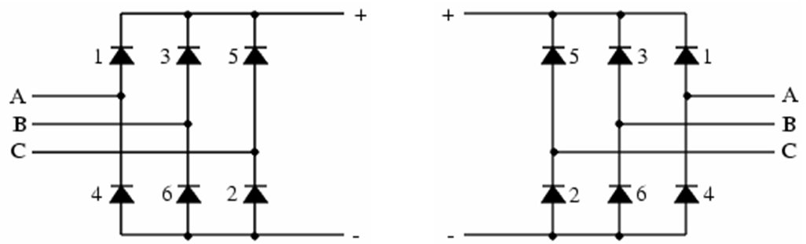
二极管（Diode）构成的整流桥/逆变桥

Slide 21
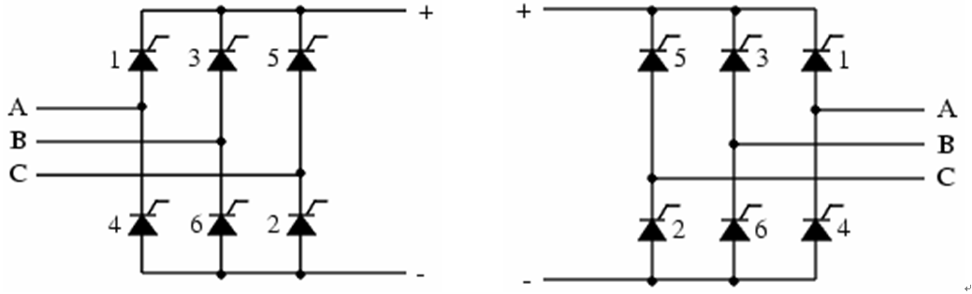
可控硅整流桥（Thyristor）/逆变桥

Slide 22
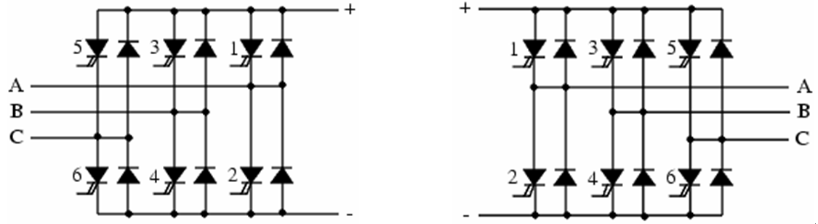
GTO-Diode式整流桥/逆变桥

Slide 23
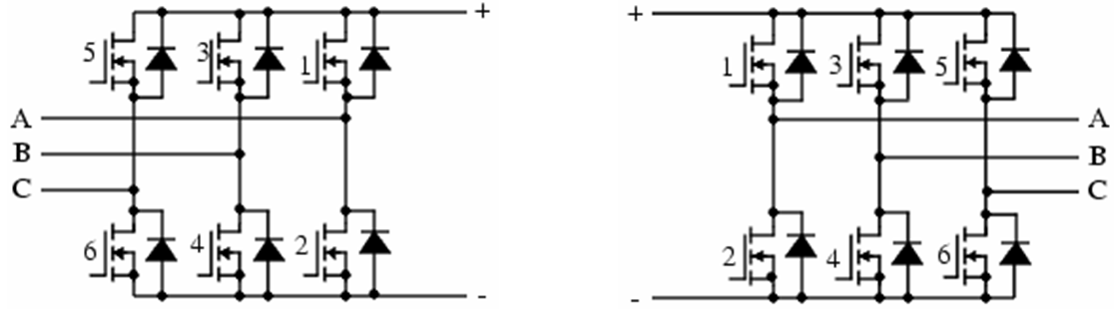
MOSFET-Diode式整流桥/逆变桥

Slide 24
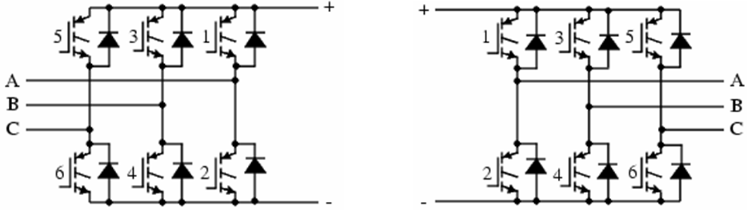
IGBT-Diode式整流桥/逆变桥

Slide 25
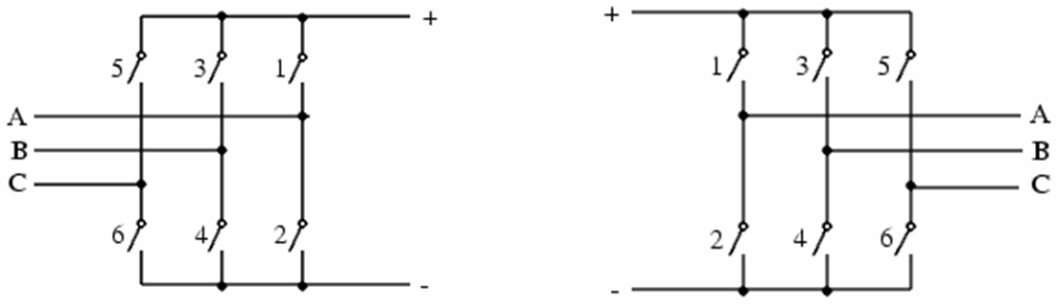
理想开关器件（Ideal switch）式整流桥/逆变桥

Slide 26
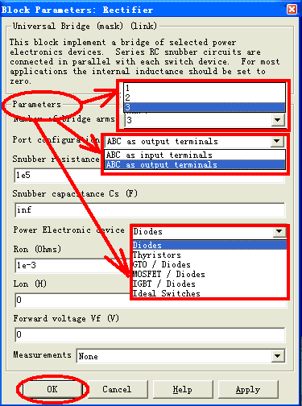
Universal Bridge模块参数设置对话框

Slide 27
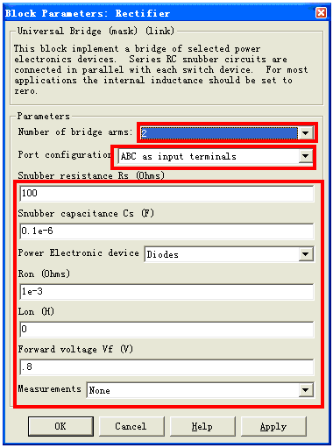
整流器封装参数设置对话框

Slide 28
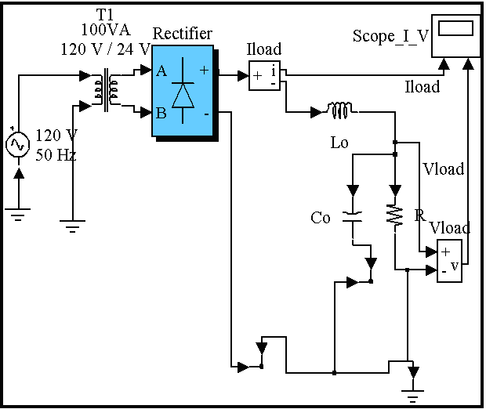
基于Universal Bridge模块的仿真电路模型

Slide 29
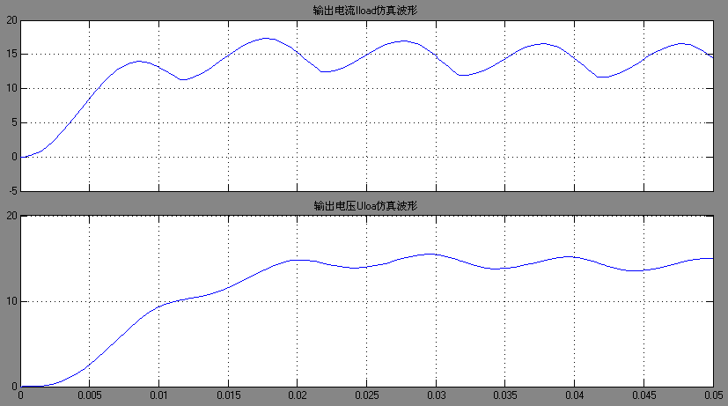
输出电流和输出电压仿真波形

Slide 30
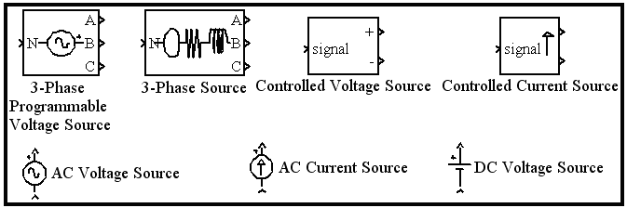
认识电源功能模块
电源元件库（Electrical Sources）名称和图标

Slide 31
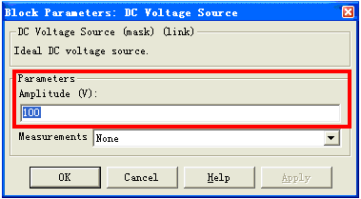
直流电压源（DC Voltage Source）

Slide 32
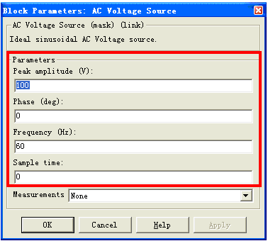
交流电压源（AC Voltage Source）

Slide 33
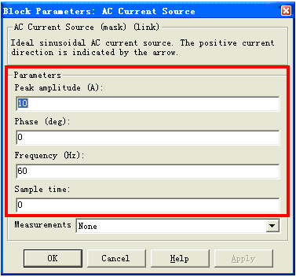
交流电流源属性参数对话框

Slide 34
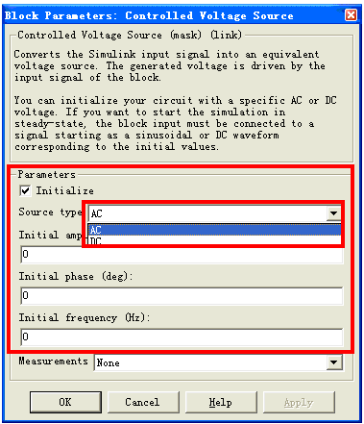
受控交流电压源属性参数对话框

Slide 35
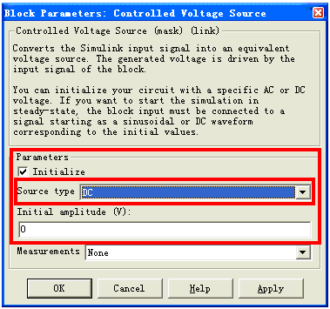
受控直流电压源属性参数对话框

Slide 36
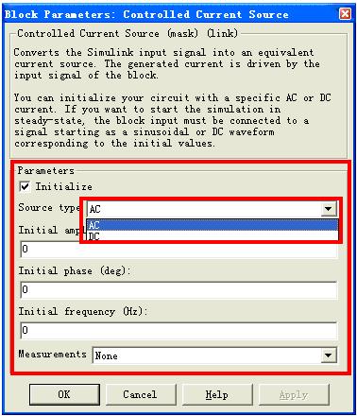
受控交流电流源属性参数对话框

Slide 37
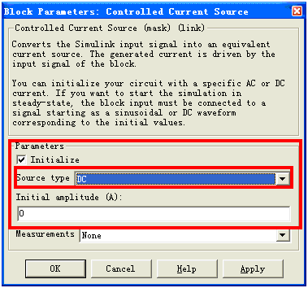
受控直流电流源属性参数对话框

Slide 38
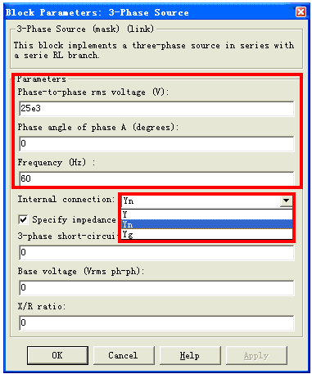
三相电源属性参数对话框

Slide 39
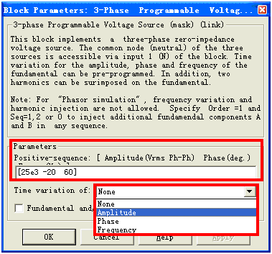
三相可编程电压源属性参数对话框

Slide 40
谢谢！

